Slide 1
VIOLENZA DI GENERE
F.J.L.K.A.M. - M.G.A. DONNA
A cura di E. Laganà

Slide 2
VIOLENZA SULLE DONNE: STATO DELL’ARTE
10 anni fa (11.05.2011) la firma della Convenzione del Consiglio d'Europa sulla prevenzione e la lotta alla violenza contro le donne e la violenza domestica (Convenzione di Istanbul), primo strumento internazionale giuridicamente vincolante, volto a creare un quadro normativo completo a tutela delle donne contro qualsiasi forma di violenza.
.......... eppure la strada da fare sembra ancora lunghissima……..

Slide 3
LEGGE ITALIANA A TUTELA DELLE DONNE
Legge n.69 del 19 luglio 2019 c.d. «Codice Rosso», che ha previsto l’inasprimento delle pene e l’istituzione di nuove fattispecie di reato per tutelare le vittime di violenza domestica e di genere.
I NUOVI REATI
costrizione o induzione al matrimonio;
diffusione illecita di immagini o video sessualmente espliciti c.d.revenge porn;
deformazione dell'aspetto della persona mediante lesioni permanenti al viso;
violazione dei provvedimenti di allontanamento dalla casa familiare e del divieto di avvicinamento ai luoghi frequentati dalla persona offesa.

Slide 4
EPPURE…
Nonostante i passi in avanti fatti sotto un punto di vista normativo, i dati relativi alla violenza di genere forniti dai Dicasteri competenti sono a tutt’oggi impressionanti. I reati violenti contro le donne non solo non sono proiettati verso una cessazione ma sono quantitativamente rilevanti e preoccupanti…

Slide 5
Ministero dell’Interno - DIP. P.S. Dir Centrale della Polizia Criminale – Servizio di Analisi Criminale (20.09.2021)

Slide 6
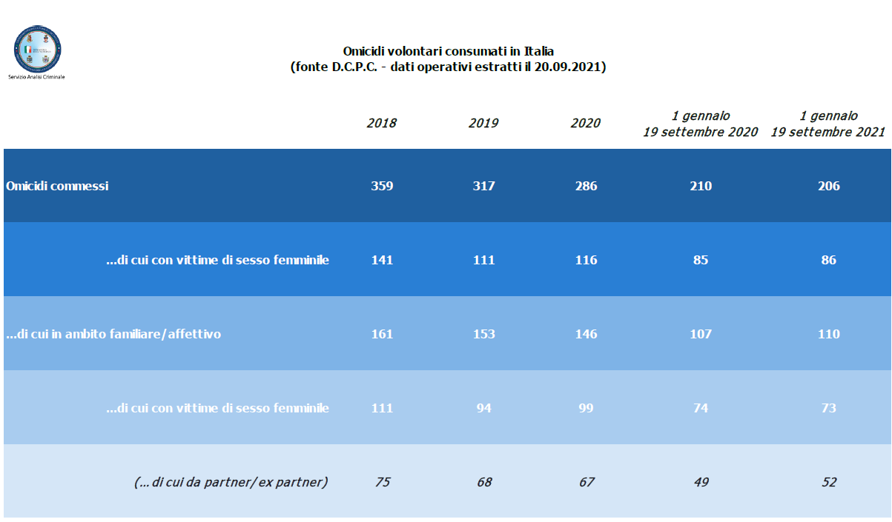
Ministero dell’Interno - DIP. P.S. Dir Centrale della Polizia Criminale – Servizio di Analisi Criminale (20.09.2021)

Slide 7
L’impatto del covid
Ministero della Salute: Home / Argomenti - Salute della donna e società / Violenza sulle donne

Slide 8
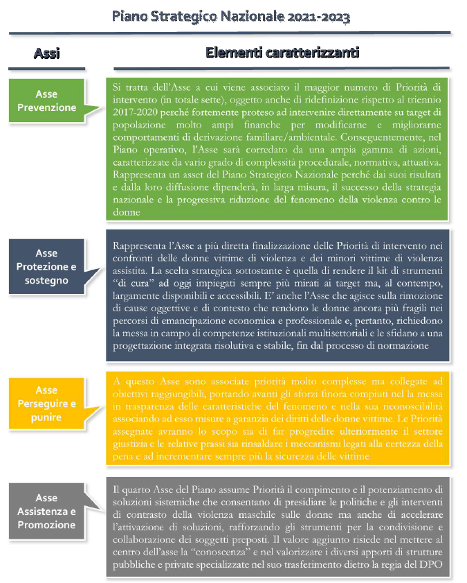
PIANO STRATEGICO NAZIONALE SULLA VIOLENZA MASCHILE CONTRO LE DONNE 2021/2023 – Presidenza del Consiglio dei Ministri (17.11.2021)

Slide 9
Il PIANO STRATEGICO NAZIONALE SULLA VIOLENZA MASCHILE CONTRO LE DONNE 2021/2023 Al pari del suo «predecessore» (triennio 2017/2020), è articolato secondo tre assi principali e un asse di servizio. Di fatto questi piani si configurano come attuazione del Piano di azione straordinario contro la violenza sessuale e di genere che è stato adottato nel 2015, dal Ministro delegato per le pari opportunità, come previsto dall'articolo 5 del DL. 93/2013 (L. 119/2013)

Slide 10
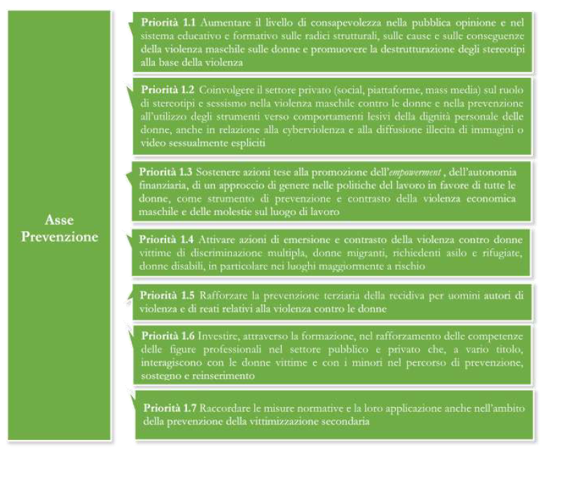
IL NOSTRO OBIETTIVO: LA PREVENZIONE

Slide 11
COSA POSSIAMO FARE NOI ?
Garantire una formazione adeguata a prevenire e respingere i vari tipi di violenza di genere, supportandole non solo sotto un punto di vista pratico ma anche (e soprattutto) fornendo alle donne che si affacciano ai nostri corsi la consapevolezza delle proprie capacità, aiutandole a migliorare l’autostima e la conoscenza di se stesse.

Slide 12
“La forza non deriva dalle capacità fisiche, ma da una volontà indomita". (Mahatma Gandhi)

